Slide 1


WEBINAR
Presentazione Progetti KA122
19 Febbraio 2025
Lucia Schilter
Ambasciatore Erasmus+ Scuola
per il FVG

Slide 2















Struttura di Erasmus+ 2021-2027
KA1 - AZIONE CHIAVE 1 MOBILITA’ PER
L’APPRENDIMENTO
KA2 - AZIONE CHIAVE 2 PARTENARIATI PER LA COOPERAZIONE
KA3 - AZIONE CHIAVE 3 SUPPORTO ALLE POLITICHE

Slide 3
Erasmus+ Scuola: Quali opportunità?
Azione chiave 1
Azione chiave 1 (KA1) - mobilità (KA121 per Istituti accreditati)
Azione chiave 1 (KA1) - mobilità (KA122 per Istituti NON accreditati)
Jean Monnet: promozione della conoscenza della UE e del suo funzionamento

Slide 4
Azione chiave 2 - KA 2
Partenariati su piccola scala (KA 210)
Partenariati di cooperazione (KA220)

Slide 5
KA122: Cosa sono?
Si tratta di progetti a breve termine
Durata del progetto: 6 -18 mesi
Max. 30 mobilità (esclusi accompagnatori e VP)
Max 3 progetti in 5 anni
Non eleggibili per gli istituti accreditati (KA120)
Data di inizio dei progetti: tra 1 giugno e 31 dicembre 2025

Slide 6


CALL 2025:
Dove presentare la richiesta? | Le richieste inoltrate all’Agenzia Nazionale del Paese di appartenenza dell’Istituto. Le istituzioni scolastiche italiane all'estero accreditate devono presentare il KA121 all'Agenzia Nazionale italiana e non sono eleggibili per ospitare le mobilità provenienti da istituti italiani (Nota 91 Guida Programma - CRITERI DI AMMISSIBILITÀ KA1 Scuola)
Scadenza per la presentazione della richiesta | 19 Febbraio 2025 alle ore 12:00:00
Data di inizio e durata del progetto KA122 | DATA INIZIO DEL PROGETTO: 1 Giugno 2025 DURATA DEL PROGETTO: da 6 a18 mesi

Slide 7


Paesi del Programma
MEMBRI UE
Austria | Belgium | Bulgaria | Croatia
Cyprus | Czech Republic | Denmark | Estonia
Finland | France | Germany | Greece
Hungary | Ireland | Italy | Latvia
Lithuania | Luxembourg | Malta | Netherlands
Poland | Portugal | Romania | Slovakia
Slovenia | Spain | Sweden
NON UE
Rep. of North Macedonia | Serbia | Iceland
Liechtenstein | Norway | Turkey
UK
= Paese Terzo

Slide 8

Consorzi
Il COORDINATORE
è il responsabile del Consorzio
firma la Convenzione e riceve il finanziamento
è il solo interlocutore con l’Agenzia Nazionale
deve inserire in candidatura l'OID delle SCUOLE CONSORZIATE
deve allegare alla candidatura l’Annex 4 – ACCESSION FORM (il mandato) firmato dal Rappresentante Legale dell’Istituto CONSORZIATO
La composizione del Consorzio può CAMBIARE ogni volta che si presenta la candidatura

Slide 9











KA1: quali mobilità?
Job shadowing (da 2 a 60 gg)
Attività di insegnamento (da 2 a 365 gg)
Frequenza corsi strutturati (da 2 a 10 gg)
Mobilità dello staff
Mobilità individuale di breve periodo
Mobilità di gruppo di breve periodo
Mobilità individuale di lungo periodo
Mobilità di alunni
Invitare esperti
Visite preparatorie
Ospitare docenti in formazione
Altre attività

Slide 10

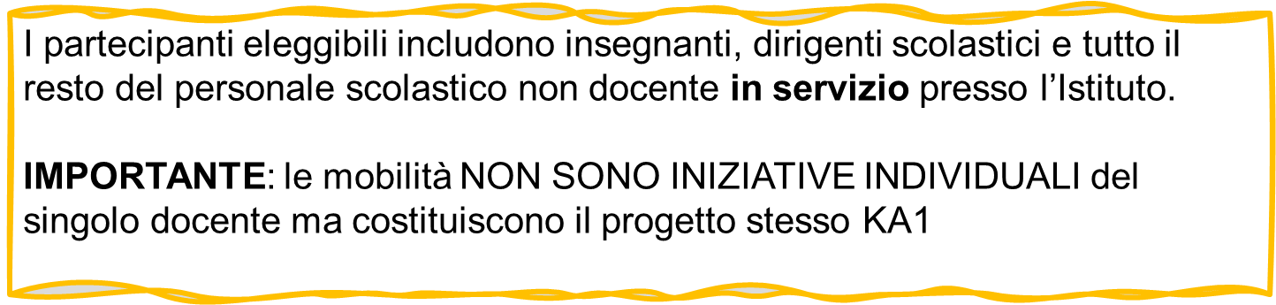
Mobilità dello staff
Job Shadowing (da 2 a 60 giorni)
Attività di insegnamento (da 2 a 365 giorni)
Corsi strutturati ed eventi di formazione (da 2 a 30 giorni)

Slide 11
Mobilità dello staff - Settore Scuola
In caso di Corsi strutturati ed eventi di formazione, la scelta dei corsi strutturati e degli
eventi di formazione è una responsabilità della scuola.
Non sono sostenute le attività interamente passive:
NO ascolto di lezioni, discorsi o conferenze su vasta scala.
SI Conferenze ed eventi analoghi possono essere presi in considerazione ai fini del finanziamento solo se i partecipanti impiegano la maggior parte del tempo a disposizione in attività di formazione strutturate, workshop, esercizi pratici, scambio di pratiche con i colleghi o altre forme di apprendimento attivo
Non sono rivolti agli alunni

Slide 12
Mobilità dello staff
In caso di Corsi strutturati ed eventi di formazione, la scelta dei corsi strutturati e degli eventi di formazione è una responsabilità della scuola.
Non sono rivolti agli alunni
La CE non pone limiti sul n. di mobilità che uno stesso partecipante può svolgere, l’unico limite riguarda il contributo per il costo del corso: un partecipante può ricevere un massimo di 800€.
Oltre alla mobilità fisica, tutte le attività di mobilità dello staff possono essere alternate (blended) con attività virtuali. La durata minima e massima specificata sopra si riferisce alla mobilità fisica.

Slide 13
Mobilità degli alunni
Mobilità di gruppo per alunni (almeno due alunni per gruppo) da 2 a 30 giorni
Mobilità per l’apprendimento di breve termine per alunni da 10 a 29 giorni
Mobilità per l’apprendimento di lungo termine per alunni da 30 a 365 giorni
Gli alunni partecipanti devono essere iscritti presso la scuola di invio e non
esiste un limite di età, la CE non ha imposto vincoli in merito.
Le attività di mobilità degli alunni possono essere alternate (blended) con attività virtuali. La durata minima e massima specificata sopra si riferisce alla mobilità fisica.

Slide 14
MOBILITA’ INDIVIDUALE DEGLI ALUNNI
IL TIROCINIO è eleggibile solo per le mobilità individuali e solo se rientra nel PCTO della scuola proponente.
Sono esclusi corsi di qualsiasi tipo che NON sono ammissibili per gli alunni.

Slide 15
Mobilità degli alunni
Sono di competenza di INDIRE settore Scuola le attività di mobilità degli alunni la cui finalità sia di natura didattica e formativa.
Sono di competenza di INAPP (settore VET) le attività di mobilità degli alunni la cui finalità sia di natura professionalizzante e pertanto caratterizzate da una forte componente work-based learning.

Slide 16
Mobilità degli alunni
Mobilità di gruppo per alunni: un gruppo di alunni dalla scuola di invio ha la possibilità di trascorrere un periodo di apprendimento insieme agli alunni di un altro paese.
la mobilità di gruppo degli alunni deve avvenire presso una scuola ospitante
insegnanti o altre persone autorizzate dalla scuola di invio devono accompagnare gli alunni per l’intera durata dell’attività. La presenza dell’accompagnatore è OBBLIGATORIA
Mobilità per l’apprendimento di breve termine per alunni: gli alunni trascorrono un periodo di tempo all’estero per studiare in una scuola ospitante o svolgere un tirocinio presso un’altra Organizzazione pertinente. Deve essere definito un programma di apprendimento individuale per ogni alunno. Per alunni con minori opportunità, la mobilità può essere organizzata per una durata minima di 2 giorni, se giustificata.
Mobilità per l’apprendimento di lungo termine per alunni: gli alunni trascorrono un periodo di tempo all’estero per studiare in una scuola ospitante oppure svolgere un tirocinio presso un’altra Organizzazione pertinente. Deve essere definito un programma di apprendimento individuale per ogni alunno. A tutti gli alunni sarà fornita dall’Agenzia Nazionale una formazione obbligatoria prima della partenza.

Slide 17
MOBILITA’ DI GRUPPO ALUNNI
Se rilevante per il programma, gli alunni possono effettuare delle attività con i compagni della scuola ospitante presso luoghi di interesse culturale o naturale, presso aziende o istituzioni pubbliche.
Tali attività devono sempre essere integrate nel programma di apprendimento concordato fra le due scuole.
La mobilità degli alunni può svolgersi presso la sede di un’Istituzione europea, ma indipendentemente dalla sede, le attività di gruppo devono coinvolgere alunni di almeno due Paesi aderenti al Programma

Slide 18

Altre attività
Invitare esperti (da 2 a 60 giorni)
Ospitare insegnanti ed educatori in formazione (da 10 a 365 giorni)
Visite preparatorie
Invitare esperti:
gli enti beneficiari possono invitare formatori dall’estero, insegnanti, esperti politici o altri professionisti qualificati che possono aiutare a migliorare l’insegnamento, la formazione e l’apprendimento nell'organizzazione ospitante.
Ospitare insegnanti ed educatori in formazione:
gli istituti possono ospitare futuri insegnanti ancora in formazione o neolaureati per un periodo di tirocinio all’estero. L’organizzazione ospitante riceve un finanziamento per la realizzazione dell’attività, mentre il supporto individuale e quello di viaggio per il partecipante dovranno essere forniti dall’Organizzazione di invio (che può richiedere i finanziamenti Erasmus+ per questo scopo). NO JOB SHADOWING IN ENTRATA
Visite preparatorie:
è una visita presso una potenziale futura organizzazione ospitante effettuata da personale dell'organizzazione di invio al fine di preparare meglio un'attività di mobilità degli alunni o del personale.
Le scuole possono svolgere una sola visita preparatoria presso ogni ente ospitante prima che si svolga la mobilità, con un numero massimo di 3 partecipanti. Sono attività a sostegno per la mobilità dello staff o degli alunni.

Slide 19
Quali sono le regole di finanziamento?
Le voci di costo previste ed il relativo modello di finanziamento sono:
Supporto organizzativo | Costi unitari
Viaggio Supporto individuale Costo del corso Supporto linguistico Visite preparatorie
Costi eccezionali | Costi reali
Supporto all’inclusione | Costi unitari
 | Costi reali

Slide 20
Supporto Organizzativo
100,00 €
Per alunno in mobilità di gruppo
Per staff che partecipa a corsi e formazione
Per esperto invitato
Per insegnante o educatore in formazione che viene ospitato dalla scuola
350,00 € fino al 100esimo partecipante 200,00 € per partecipante aggiuntivo oltre il 100esimo
Per alunno in mobilità individuale di breve ai fini di apprendimento
Per staff che partecipa al job shadowing e incarichi di insegnamento o formazione
500,00 €
Per alunno in mobilità individuale di lungo termine ai fini di apprendimento
Gli accompagnatori non hanno il Supporto Organizzativo

Slide 21
Viaggio
Per partecipanti, accompagnatori ed esperti invitati
Costo Unitario relativo a Distanza Chilometrica
https://erasmus-plus.ec.europa.eu/resources-and-tools/distance-calculator In base al luogo di origine e quello di destinazione
Luogo di origine = sede dell’istituto beneficiario
Luogo di destinazione = sede dell’ente in cui si svolge l’attività

Slide 22
Supporto Individuale
Costo Unitario per partecipanti, accompagnatori ed esperti invitati da altri Paesi
Se necessario anche per il viaggio:
2 giorni per viaggi standard
  6 giorni per viaggi green
Per la mobilità che permette di ospitare insegnanti e educatori in formazione provenienti da altri paesi NON è previsto il contributo del Supporto Individuale

Slide 23
Contributo per il Corso
Costo Unitario
Il contributo per il corso è di 80,00 € giornalieri per partecipante a progetto fino ad un massimo di 800,00 €
Visite Preparatorie (1 sola visita per organizzazione ospitante)
Costo Unitario
per viaggio e soggiorno per partecipare alle Visite Preparatorie
680,00 €
a partecipante per un massimo di 3 partecipanti per visita
La Visita Preparatoria non è prevista per la preparazione del Corso

Slide 24
CONTRIBUTI CORSI E FORMAZIONE
Il contributo totale per «Corsi e Formazione» sarà limitato ad un massimo del 50% del contributo totale assegnato
In via eccezionale, per progetti con contributo totale autorizzato fino a 40,000 euro, questo limite sarà fissato a 20,000 euro.

Slide 25
I progetti con una sovvenzione fino a 20,000 euro possono richiedere l’intera sovvenzione per «Corsi e Formazione»
I progetti con una sovvenzione da 20,001 a 40,000 euro possono richiedere fino a 20,000 per «Corsi e Formazione»
I progetti con una sovvenzione superiore a 40,000 euro possono richiedere il 50% della loro sovvenzione totale per «Corsi e Formazione»

Slide 26
Supporto Linguistico
Costo unitario
150,00 €
per partecipante alla mobilità dello staff per Job Shadowing, Attività di insegnamento, per partecipante alla mobilità individuale degli alunni per mobilità a breve
e a lungo termine.
+
150,00 €
Per alunno partecipante alla mobilità a lungo termine
N.B. Il Supporto Linguistico individuale non è previsto per Mobilità di Gruppo e per il Corso

Slide 27
Supporto all’Inclusione per le organizzazioni
Costo Unitario
125,00 €
per partecipante per costi relativi all’organizzazione di attività di mobilità per partecipanti con minori opportunità (svantaggio fisico, sociale, economico, geografico)

Slide 28
Supporto all’Inclusione dei partecipanti
Costi Reali
Rimborso del 100% dei costi ammissibili effettivamente sostenuti
Costi ammissibili: direttamente collegati ai partecipanti con minori opportunità e ai loro accompagnatori, in aggiunta ai contributi unitari.
I costi relativi al viaggio e al soggiorno possono essere richiesti in questa voce se non vengono richiesti nelle voci Travel e Individual Support
Al 12° mese di progetto potrete decidere se chiedere budget per l’Inclusion Support

Slide 29
Costi Eccezionali
Costi Reali
Costi relativi all’eventuale richiesta di garanzia finanziaria da parte dell’AN:
80% dei costi ammissibili effettivamente sostenuti
Costi per il visto o connessi a esso, titoli di soggiorno, vaccinazioni, certificati medici:
100 % costi ammissibili effettivamente sostenuti
Eventuali spese di viaggio ove si dimostri che con i costi unitari non si riesca a coprire
almeno il 70% del costo del viaggio: 80% dei costi ammissibili effettivamente sostenuti.
Se accordati, i costi eccezionali per viaggi costosi sostituiranno la sovvenzione di viaggi standard

Slide 30
Organizzazioni di supporto
Il coinvolgimento e gli obblighi di soggetti esterni alla scuola devono essere ben concordati
e quindi definiti in un accordo formale
NON possono essere assolutamente delegati compiti e attività principali (gestione finanziaria, contatti con l'Agenzia, i rapporti, le decisioni che incidono sul contenuto, sulla qualità e sui risultati delle attività svolte)
NON possono essere pagate altre organizzazioni o persone esterne per redigere la
candidatura
Il Rappresentante legale rimarrà responsabile dei risultati e della qualità delle attività
realizzate
La presenza di tali organizzazioni è giustificata solo se apporta valore aggiunto in
termini di sviluppo organizzativo e della qualità delle mobilità

Slide 31


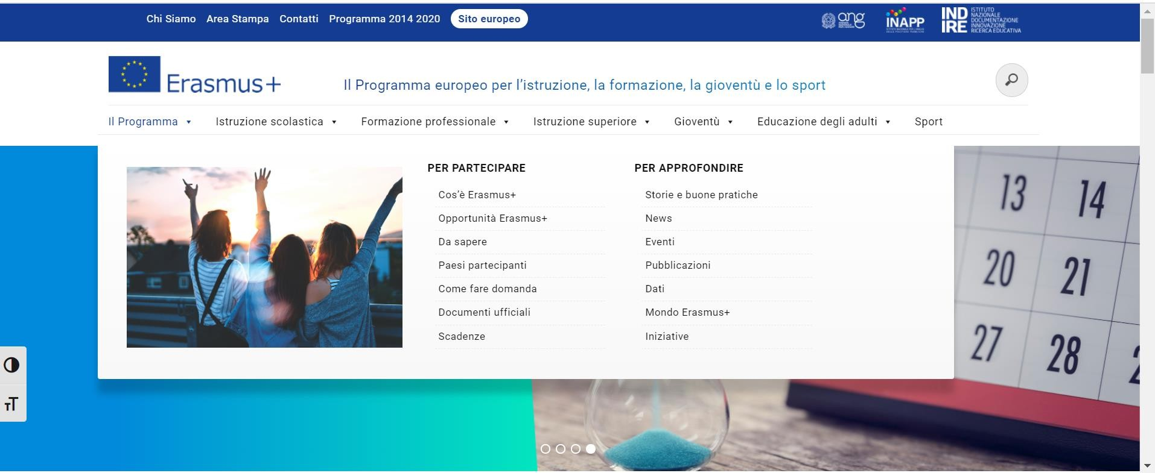
Per presentare la candidatura
www.erasmusplus.it
Invito a presentare proposte – Call for Proposals
Guida Ufficiale al Programma Erasmus+
Disposizioni nazionali allegate alla Guida al Programma
Guida per esperti valutatori

Slide 32

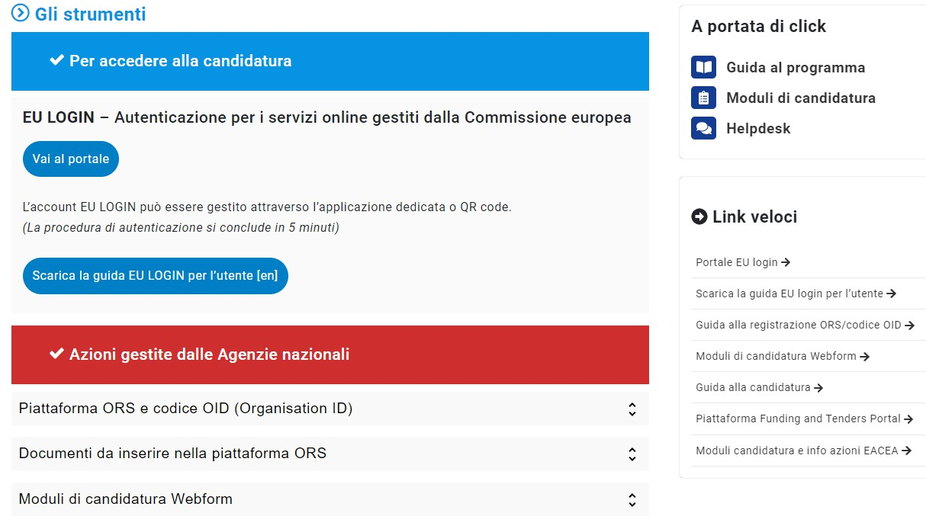
Per presentare la candidatura

Slide 33
IL CODICE OID
IL CODICE OID DEVE ESSERE UNIVOCO!
L’organizzazione va registrata una sola volta nella piattaforma ORS da cui si ottiene il codice OID valido per presentare tutte le candidature.
Controllare di non avere già un OID (usando i filtri di ricerca)
https://webgate.eceuropa.eu/erasmus-esc/indexorganisations/search-for-an-organisation

Slide 34
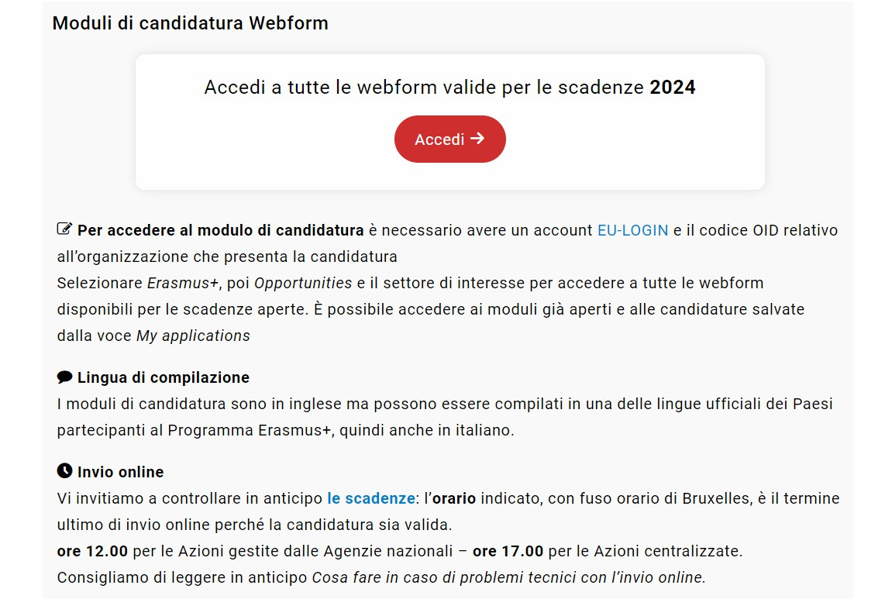
Per presentare la candidatura

Slide 35
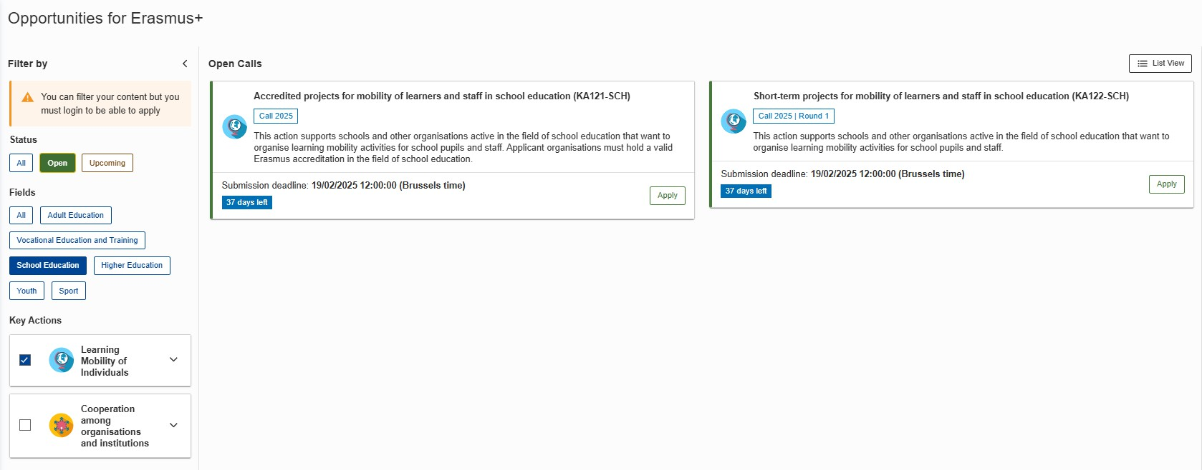
Per presentare la candidatura
Per evitare errori, è possibile selezionare la tipologia di progetto

Slide 36
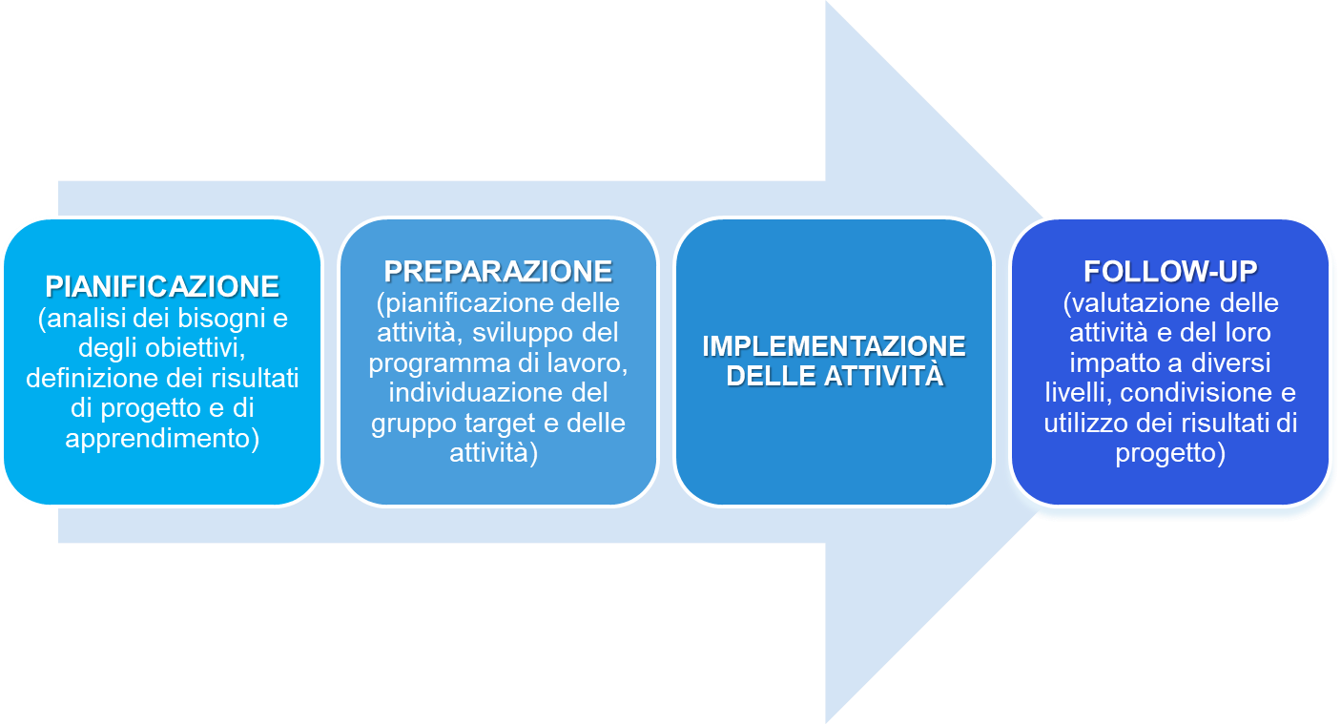
IMPOSTAZIONE DI UN PROGETTO

Slide 37
MODULO DI CANDIDATURA KA122
Background: Chi sei? Perché ti sei candidato?
Obiettivi: Cosa vuoi raggiungere?
Attività: Come lo raggiungerai? Inserire Enti ospitanti nella sezione PARTICIPATING ORGANISATIONS
Quality standards: Come garantirai gli STANDARD DI QUALITA’? Come hai intenzione di lavorare? Su quali risorse hai intenzione di investire?
Follow up: Interno ed esterno alla scuola, disseminazione del progetto

Slide 38
STANDARD DI QUALITA’
Principi di base:
inclusione e
dive ione
Buona gestione delle attività di mobilità (titolarità del progetto)
Costante supporto ai partecipanti per massimizzare la
Condivisione dei risultati e delle conoscenze ottenute
rsità, transiz
dig ilità
itale, sostenib
ambientale,
pa alla
qualità
dell nza
rtecipazione
'esperie
vita democratica

Slide 39

CRITERI DI VALUTAZIONE
I TRE criteri qualitativi sono:
Pertinenza e Rilevanza del progetto (massimo 20 punti)
Qualità dell'elaborazione e dell'attuazione del progetto (massimo 50 punti)
Qualità delle azioni di follow up (massimo 30 punti)
Per la selezione è necessario ottenere un punteggio minimo di 60 punti e almeno la metà dei punti disponibili in ciascuno dei tre criteri di valutazione

Slide 40



Risorse a supporto
La Banca dati della CE con tutti i Progetti Erasmus+:
https://erasmus-plus.ec.europa.eu/projects

Slide 41




Risorse a supporto

Slide 42
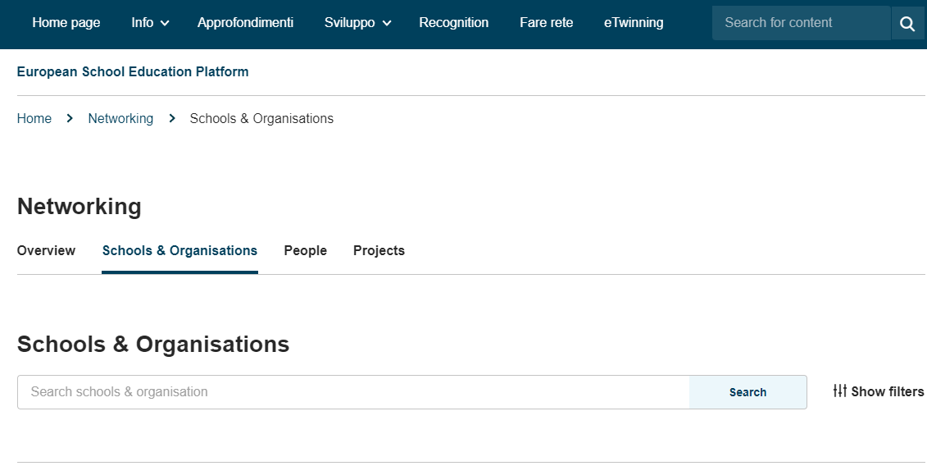
Risorse a supporto
Cercare istituzioni scolastiche nei paesi del programma Erasmus+ registrate su ESEP per creare una rete di contatti e realizzare progetti collaborativi
Trovare opportunità per il personale della scuola di svolgere incarichi di insegnamento e di affiancamento nelle scuole ospitanti all'estero
Scoprire tendenze della scuola europea attraverso insegnanti e i loro progetti

Slide 43

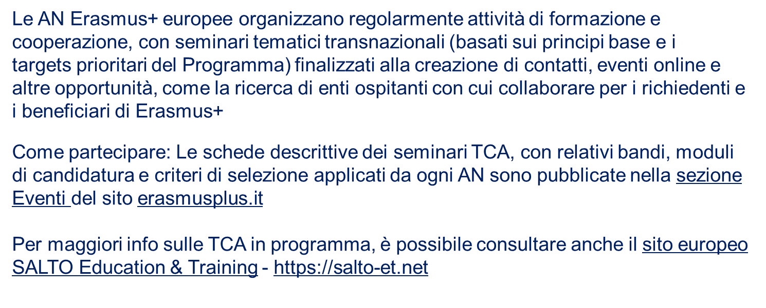
Risorse a supporto

Slide 44

Risorse a supporto
OSPITARE INSEGNANTI ED EDUCATORI IN
FORMAZIONE
Erasmus Student Network ESN
https://erasmusintern.org/

Slide 45

IMPORTANTE !!
Ogni comunicazione ufficiale di variazione (cambio denominazione Istituto, cambio Dirigente Scolastico / Rappresentante Legale, cambio Persona di contatto Referente Erasmus) deve pervenire all’AN esclusivamente tramite PEC all’indirizzo erasmus_plus@pec.it firmata digitalmente in formato CAdES dal Dirigente Scolastico / Rappresentante Legale del Beneficiario.

Slide 46
RETE AMBASCIATORI
ERASMUS+ SCUOLA
Rete attiva dal 2022
240 tra docenti e dirigenti selezionati esperti di cooperazione e progettazione europea per la scuola che collaborano con i referenti regionali degli USR
https://www.erasmusplus.it/scuola/erasmus-per-la-scuola/ambasciatori-erasmus-scuola/
lucia.schilter@scuola.istruzione.it
USR per il FVG

Slide 47





Tutte le info su:
www.erasmusplus.it
Helpdesk telefonico
Scuola 055/2380388 - 432
martedì e venerdì 10.30-12.30 e mercoledì 14.00-16.00
accreditamentoscuola@indire.it
PEC: erasmus_plus@pec.it
ErasmusPlusIta
ErasmusPlusInd
erasmus_indire

